Slide 1
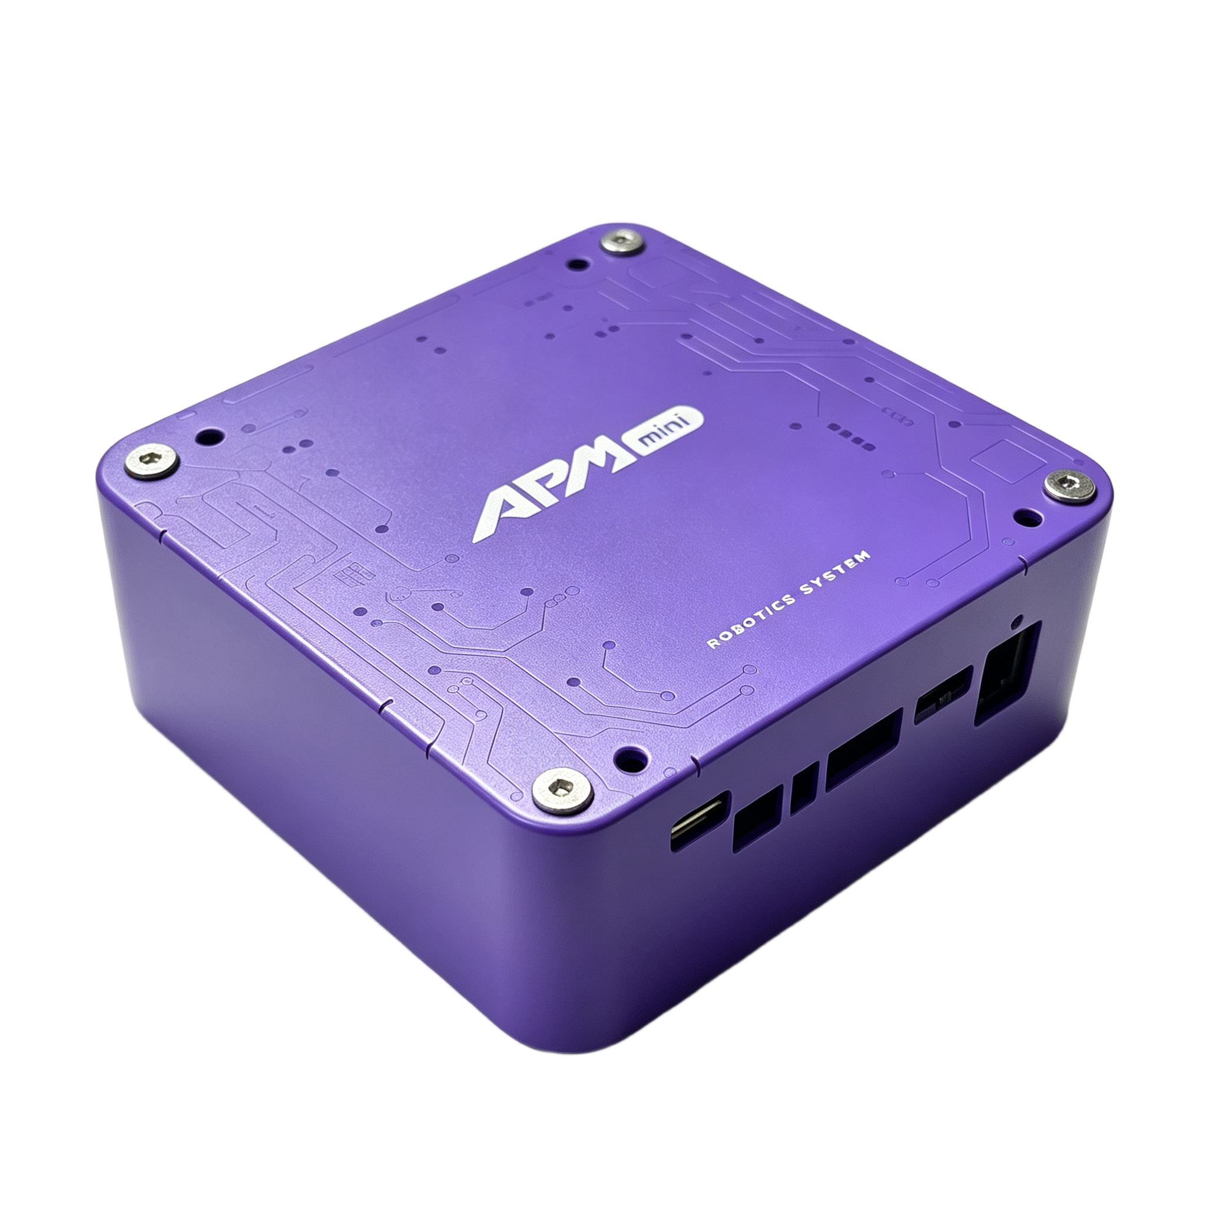
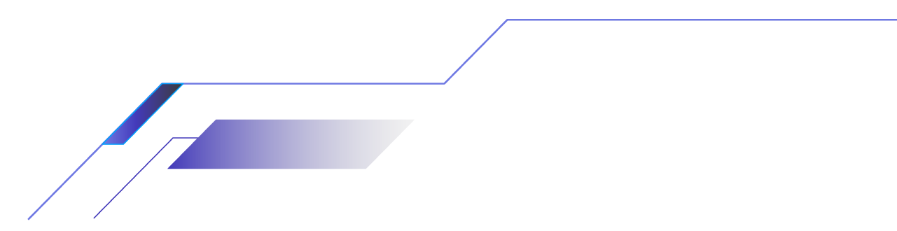

火眼金睛 —— 光电传感器探秘与数黑线
APM ROBOTICS SYSTEM
APM 系列课程体系 AI × Robotics × Engineering

Slide 2








01
情景导入
02
学习新知
03
编程设计
课程目录
CONTENTS
04
总结分享

Slide 3

项目目标
① 理解 5 路光电传感器原理
② 掌握数值读取与终端调试
③ 能编写数黑线联动蜂鸣器程序

Slide 4
情景导入

Slide 5
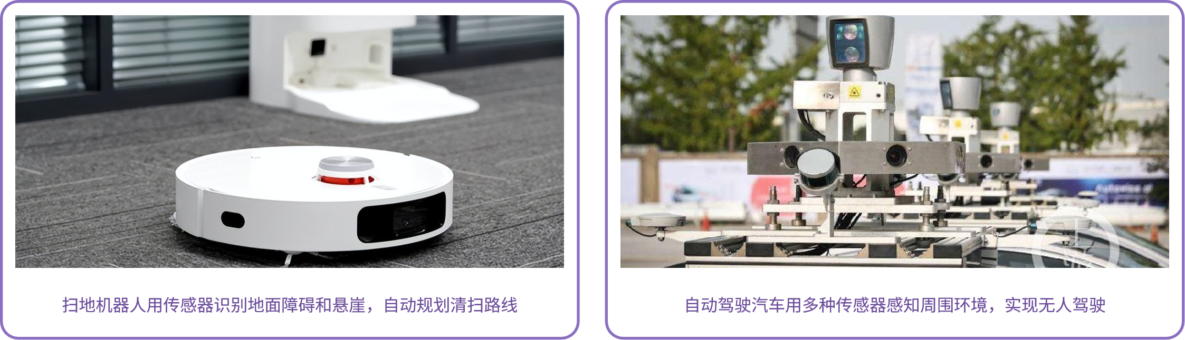
情景导入
机器人的" 眼睛"：传感器探秘
想一想，讨论一下
机器人怎么"看见"东西？如果让机器人沿着黑线走，它需要什么样的" 眼睛 "？

Slide 6
学习新知

Slide 7
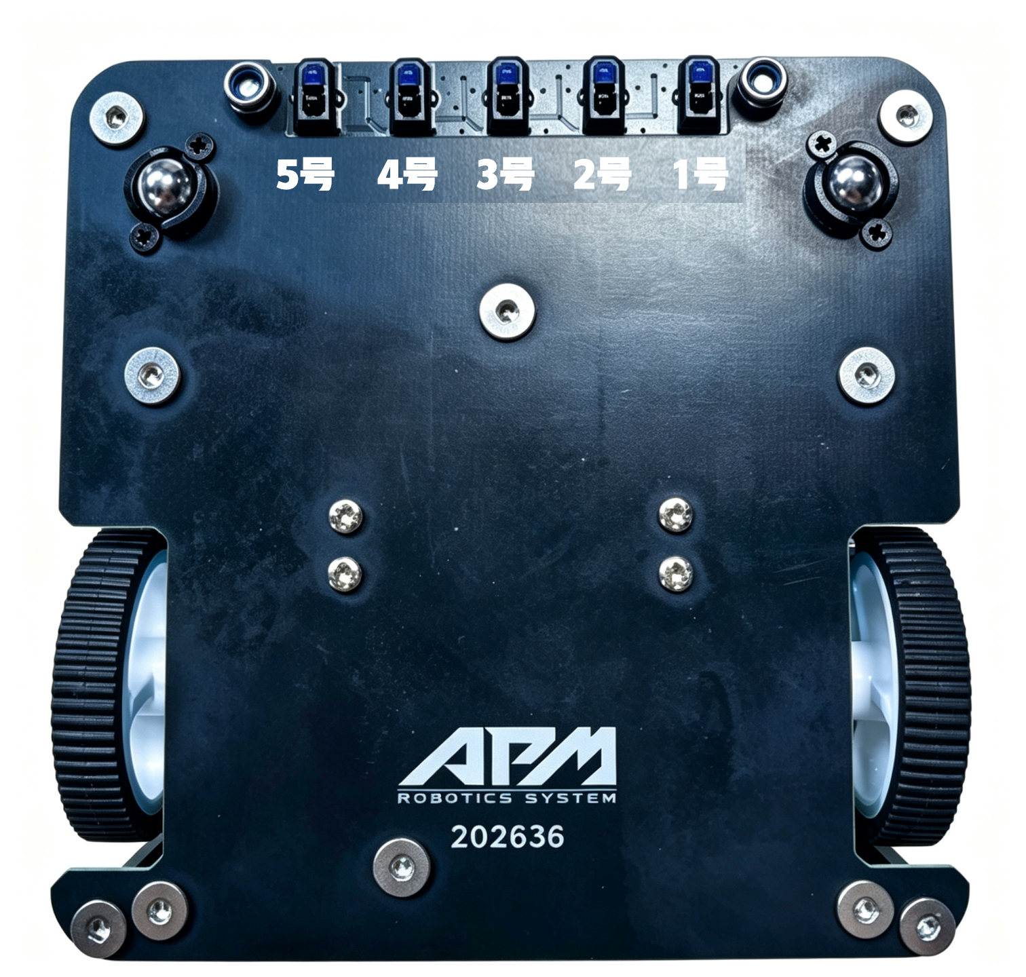
学习新知
认识 5 路光电传感器
传感器安装在机器人底部，5 个通道从左到右依次排列
机器人底部（仰视图）
通道5
通道4
通道3
通道2
通道1
← 左
右 →
每个通道独立工作
为什么要5个通道？
5个传感器各自测量下方地面的反射值
通道5测最左边，通道1测最右边
通道3在正中间，是巡线的主力
可以同时读取5个通道的数值
1个通道只能知道"有没有黑线"
5个通道能知道"黑线在哪个位置"
黑线偏左还是偏右，一目了然
为后面的巡线课程打下基础！

Slide 8
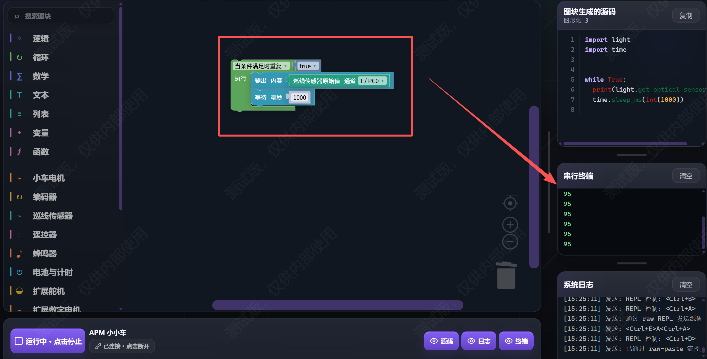
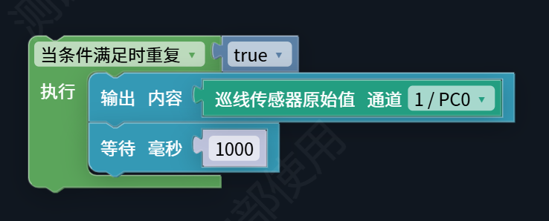
学习新知
光电传感器的工作原理
发射红外线 → 地面反射 → 接收反射光 → 测量反射强度
反射值越大 = 反射光越强 = 地面越亮（白底）

Slide 9
学习新知
光电传感器的工作原理
发射红外线 → 地面反射 → 接收反射光 → 测量反射强度
反射值越大 = 反射光越强 = 地面越亮（白底）
白底：反射强，数值高
黑线：反射弱，数值低
白色地面
黑色线条
发射↑
↓接收
发射↑
吸收！
反射值：高（约95+）
反射值：低（约 40 以下）

Slide 10
程序设计

Slide 11
程序设计
第一步：读取传感器数值
获取光电传感器数值 通道(1~5) [ 1 ]
↑ 选择通道号，就能读取对应传感器的反射值
通道号怎么选？
读到的数值是什么？
通道 5→ 最左边的传感器
通道 4 → 左边的传感器
通道 3 → 正中间的传感器
通道 2 → 右边的传感器
通道1 → 最右边的传感器
就是地面的反射值！
数值大（95+）→ 白底
数值小（40下）→ 黑线
可以直接用，也可以存到变量里
还可以输出到终端观察

Slide 12
程序设计
终端输出：实时观察传感器数值
" 输出内容到终端 " 积木
无限循环结构
把传感器数值显示在电脑屏幕上
就能实时看到数值变化
白底数值高，黑线数值低
一目了然！
"当条件满足时重复 true"
程序一直运行，不断读取
并输出传感器最新数值
数值实时更新！
调试小技巧：对比白底和黑线的数值
放在白底上
放在黑线上
终端显示数值：90-99（反射强，数值高）
终端显示数值：30-40
（反射弱，数值低）

Slide 13
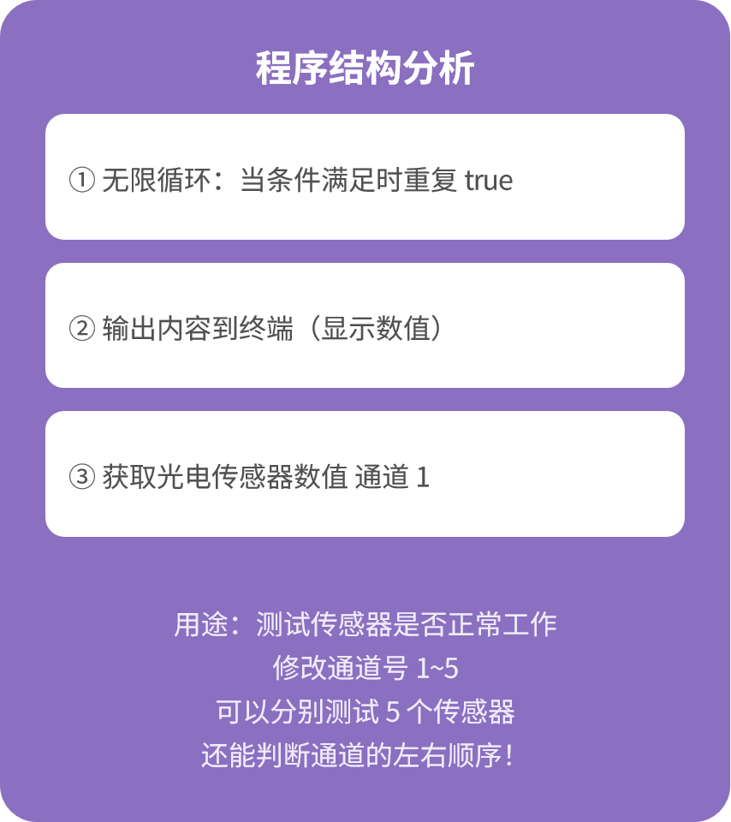
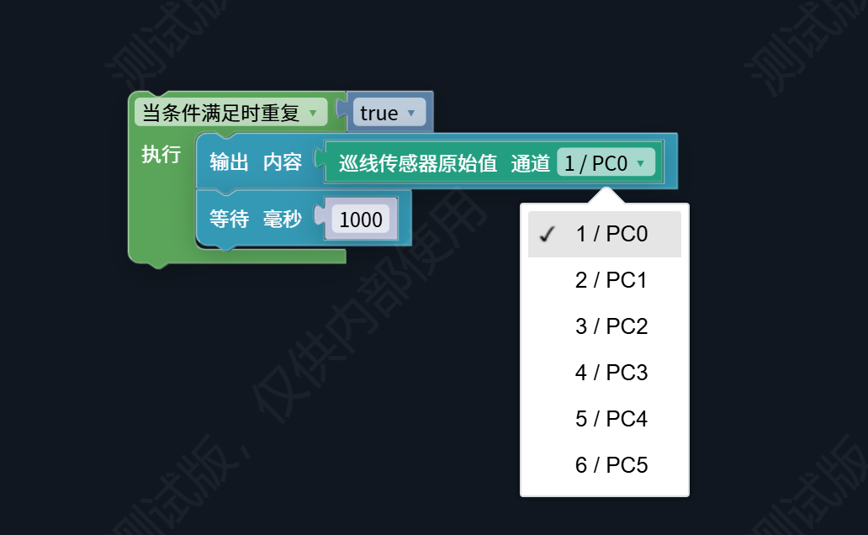
程序设计
完整程序 1：传感器数值输出到终端

Slide 14
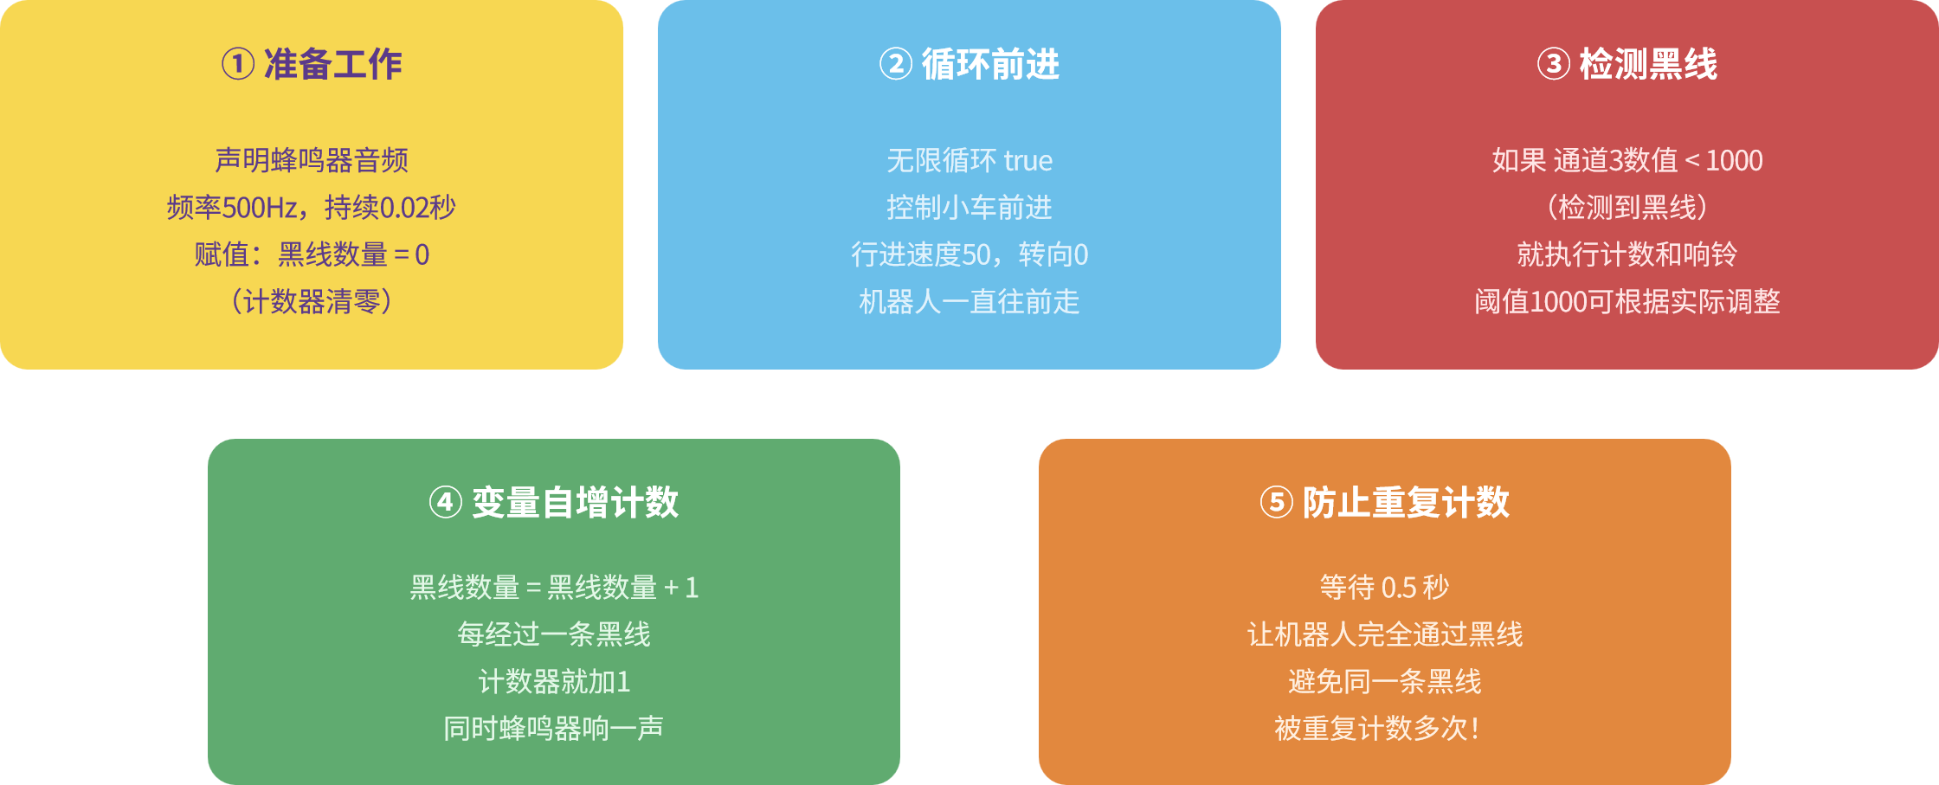

程序设计
第二步：数黑线程序逻辑
如果 通道3数值<40(检测到黑线)就执行计数和响铃
阈值40可根据实际调整

Slide 15
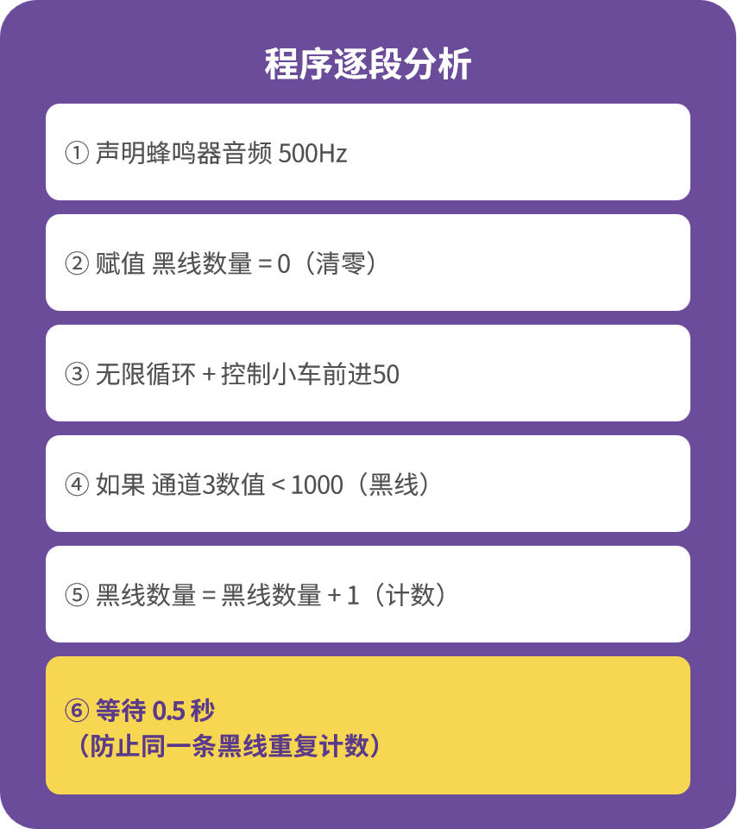
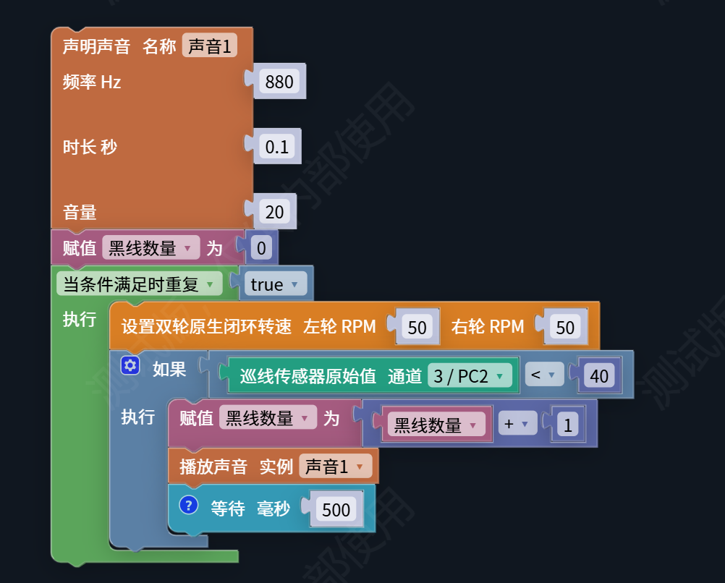


程序设计
完整程序 2：数黑线程序
40

Slide 16
程序设计
关键技巧：为什么要等待 0.5 秒？
不等待会怎样？
等待 0.5 秒的作用
机器人经过黑线时
传感器会在黑线上停留一段时间
程序循环很快，可能多次触发
一条黑线被数成 3~5 条！
检测到黑线后暂停 0.5 秒
让机器人完全通过这条黑线
再继续检测下一条
每条黑线只数一次！
调试小技巧：等待时间要根据机器人速度调整
等待太短
等待合适
等待太长
机器人还没通过黑线
会重复计数
刚好通过黑线
计数准确！
可能错过下一条黑线
会漏数

Slide 17
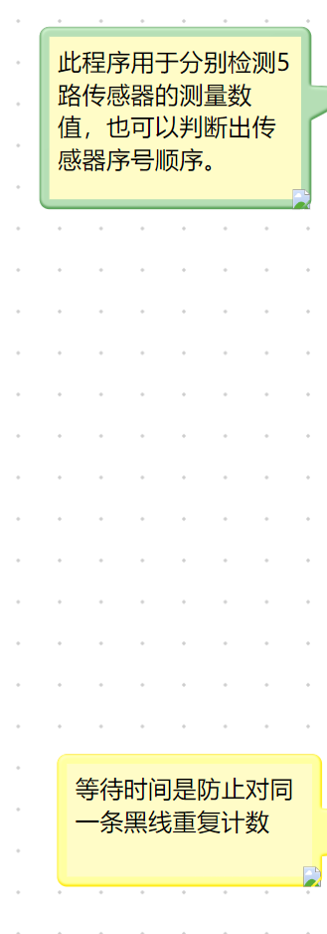
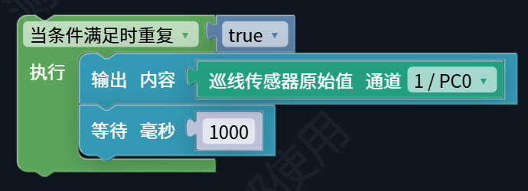
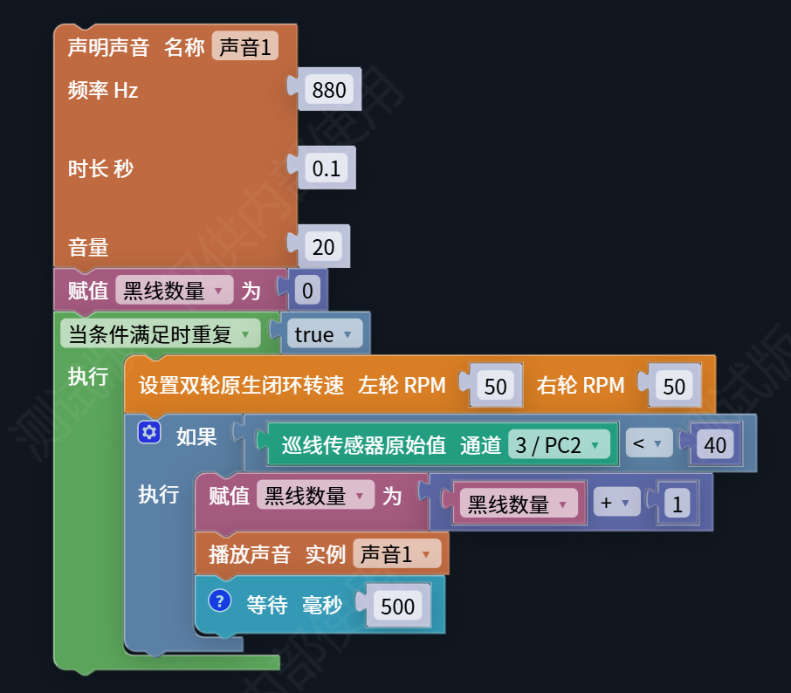
程序设计
程序参考

Slide 18
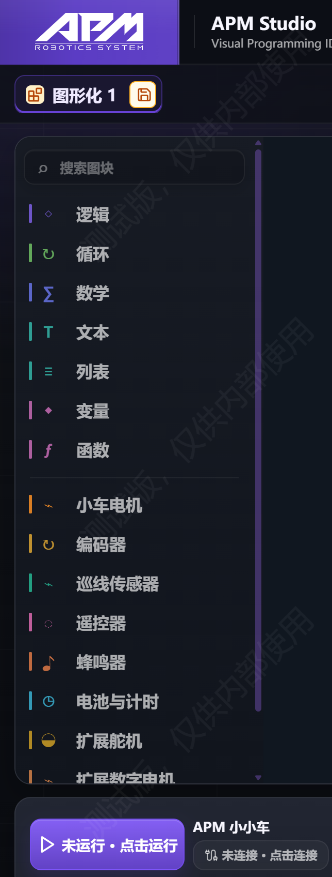
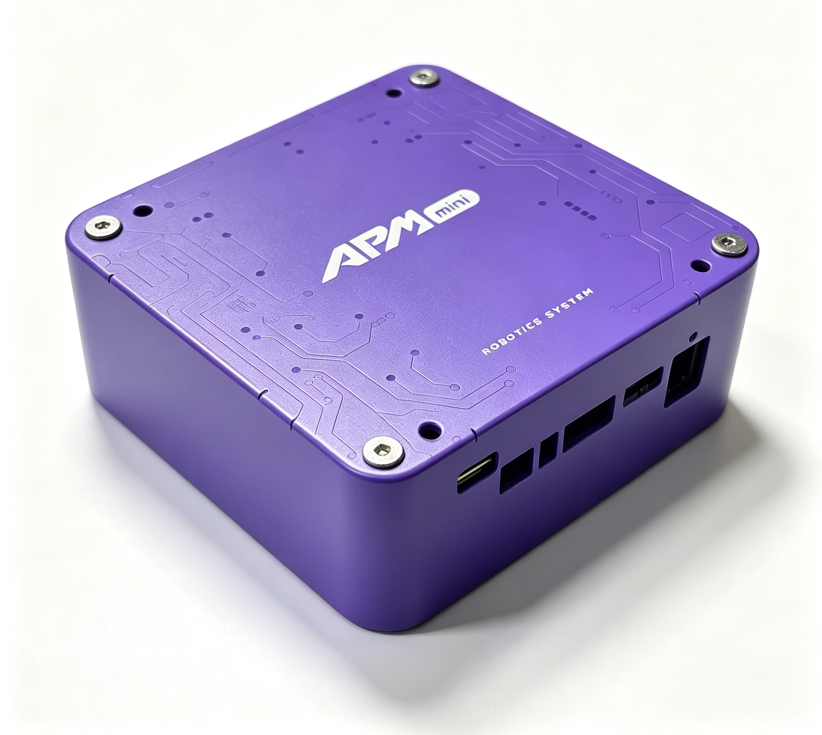
学习新知
上传程序
1. 连接APMmini智能编程机器人，点击上传，将程序上传至机器人主控器。需要重启才能离线运行程序文件。
2. 点击【运行】在线运行程序；数据线需要连接机器人与电脑。
⚠如果修改程序请先关闭机器人和断开数据线连接，重新连线后再重启开关连接电脑，程序就可以下载运行。
保存程序
到机器人
多功能Type-C接口
充电\下载程序
在线运行
程序

Slide 19
总结分享

Slide 20
总结分享
本课小结
光电传感器
终端输出调试
数黑线程序
5路通道从右到左排列
测量反射值
白底反射强，数值高
黑线吸收强，数值低
阈值约40区分黑白
"输出内容到终端"积木
把传感器数值显示在屏幕
无限循环实时更新
对比白底和黑线数值
确定合适的判断阈值
变量初始化：黑线数量=0
条件判断：通道3<40
变量自增：数量+1
蜂鸣器联动响一声
等待0.5秒防重复计数
分享与讨论
你的机器人数黑线准确吗？遇到了什么问题？怎么解决的？
除了数黑线，光电传感器还能用来做什么有趣的事情？

Slide 21
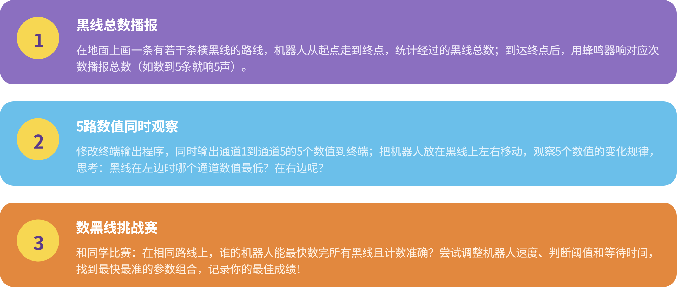
总结分享
课后拓展任务

Slide 22
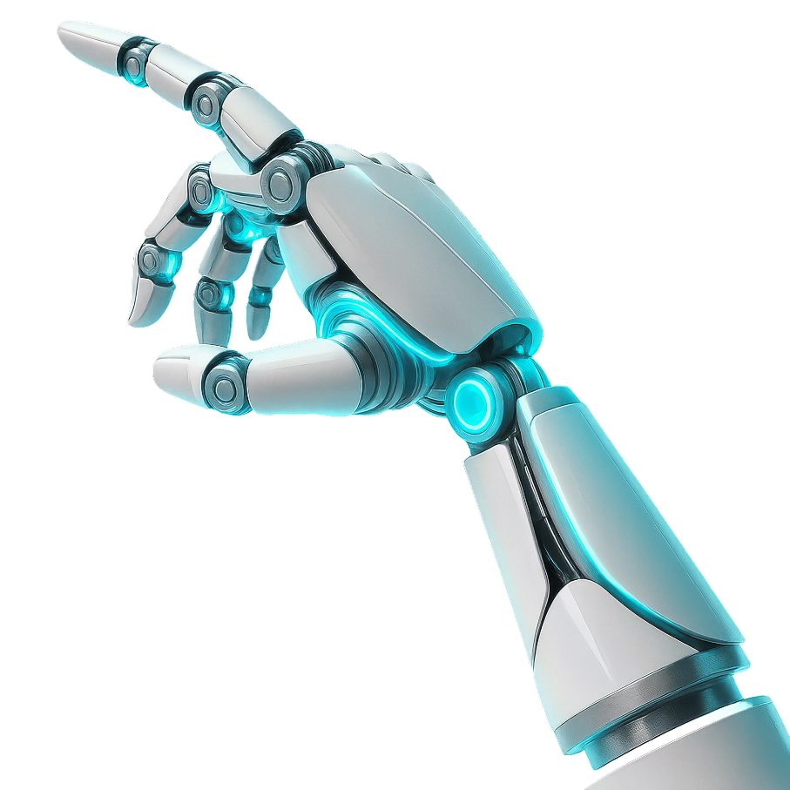
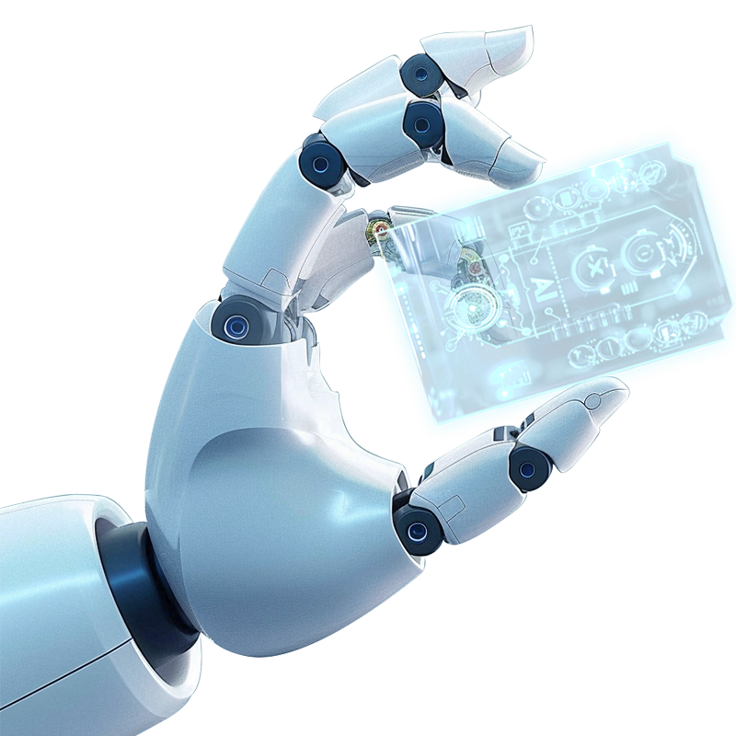
同学们 再见！

